Slide 1



Slide 2
ENTRADA DA CASA
Padrão de entrada
valor de demanda | 14224
Corrente do projeto | 64,65454545
Disjuntor | 70
Cabo | 25mm²= 89Amperes
Terra = 16mm²/ Neutro =25

Slide 3
PROTEÇÃO
Circuitos |  | Corrente | Disjuntor |  |  | DPS |  | DR |  |  |  | Cabo(mm²)
 |  |  | Tipo de curva | Tipo de circuito | Corrente | tensão Máxima | Corrente máxima de descargar | classe | tipo | Corrente de fuga | correte
1 | Tomadas sala de jantar, estar, Dormitório | 2,5 | c | monopolar | 6 | 175VCA | 40k | AC | monopolar | >=30mA | 6 | 2,5
2 | Iluminação | 3,3 | b | monopolar | 6 | 175VCA |  | AC | monopolar | >=30mA | 6 | 1,5
3 | Chuveiro | 40,1 | b | Bipolar | 50 | 275VCA |  | AC | Bipolar | >=30mA | 50 | 6
4 | micro-ondas | 7,5 | c | monopolar | 10 | 175VCA |  | AC | monopolar | >=30mA | 10 | 2,5
5 | Tomadas sala de estar, corredor, aréa de serviço | 8,5 | c | monopolar | 10 | 175VCA |  | AC | monopolar | >=30mA | 10 | 2,5
6 | Tomadas cozinha | 8,1 | c | monopolar | 10 | 175VCA |  | AC | monopolar | >=30mA | 10 | 2,5
7 | Corneira elétrica | 24,7 | b | bipolar | 32 | 275VCA |  | AC | bipolar | >=30mA | 32 | 4
8 | Tomadas banheiro | 5,1 | c | monopolar | 10 | 175VCA |  | AC | monopolar | >=30mA | 10 | 2,5

Slide 4
DIMENSIONAMENTO
circuitos |  | tensão(volts) | Potência(walts) | Corrente(Ampére) | Fator de Potência | Fator de agrupamento | temperatura
1 | Tomadas sala de jantar, sala estar e Dormitório | 127 | 600 | 4,7 | 1,9 | 2,4 | 2,5
2 | Iluminação | 127 | 780 | 6,1 | 2,5 | 3,1 | 3,3
3 | Chuveiro | 220 | 7800 | 35,5 | 29,8 | 37,7 | 40,1
4 | micro-ondas | 220 | 1500 | 6,8 | 5,7 | 7,1 | 7,5
5 | Tomadas sala de estar, corredor, área de serviço | 127 | 2000 | 15,7 | 6,3 | 8,0 | 8,5
6 | Tomadas cozinha | 127 | 1900 | 15,0 | 6,0 | 7,6 | 8,1
7 | Corneira elétrica | 220 | 4800 | 21,8 | 18,3 | 23,2 | 24,7
8 | Tomadas banheiro | 127 | 1200 | 9,4 | 3,8 | 4,8 | 5,1

Slide 5
UTILIZAÇÃO DOS FATORES
circuitos |  | tensão(volts) | Potência(walts) | Corrente(Ampére) | Fator de Potência | Fator de agrupamento | Fator de Temperatura
1 | Tomadas sala de jantar, estar, Dormitório | 127 | 600 | 4,7 | 1,9 | 2,4 | 2,5
2 | Iluminação | 127 | 780 | 6,1 | 2,5 | 3,1 | 3,3
3 | Chuveiro | 220 | 7800 | 35,5 | 29,8 | 37,7 | 40,1
4 | micro-ondas | 220 | 1500 | 6,8 | 5,7 | 7,1 | 7,5
5 | Tomadas sala de estar, corredor, área de serviço | 127 | 2000 | 15,7 | 6,3 | 8,0 | 8,5
6 | Tomadas cozinha | 127 | 1900 | 15,0 | 6,0 | 7,6 | 8,1
7 | Torneira elétrica | 220 | 4800 | 21,8 | 18,3 | 23,2 | 24,7
8 | Tomadas banheiro | 127 | 1200 | 9,4 | 3,8 | 4,8 | 5,1

Slide 6
DIMENSIONAMENTO
LOCAL | AREA | PERIMETRO | QTD ILUMINAÇÃO | POT ILUMINAÇÃO | QTD TOMADAS | POT TOMADAS | POT TOTAL | TUE
Sala de jantar e estar | 17 | 18 | 3 | 220 | 4 | 100 | 400 | Chuveiro
Dormitório | 10 | 13 | 2 | 160 | 3 | 100 | 300 | 7500
W.C. (banheiro) | 3 | 7 | 1 | 100 | 2 | 2x600 | 1200 | Micro-ondas
Cozinha | 7 | 11 | 1 | 100 | 4 | 3x600;2x100 | 1900 | 1500
Lavanderia | 5 | 9 | 1 | 100 | 3 | 3x600 | 1800 | Torneiras
corredor | 4 | 8 | 1 | 100 | 2 | 100 | 200 | 4800
Total | NA | NA | NA | 312 | NA | NA | 2320 | 11592

Slide 7
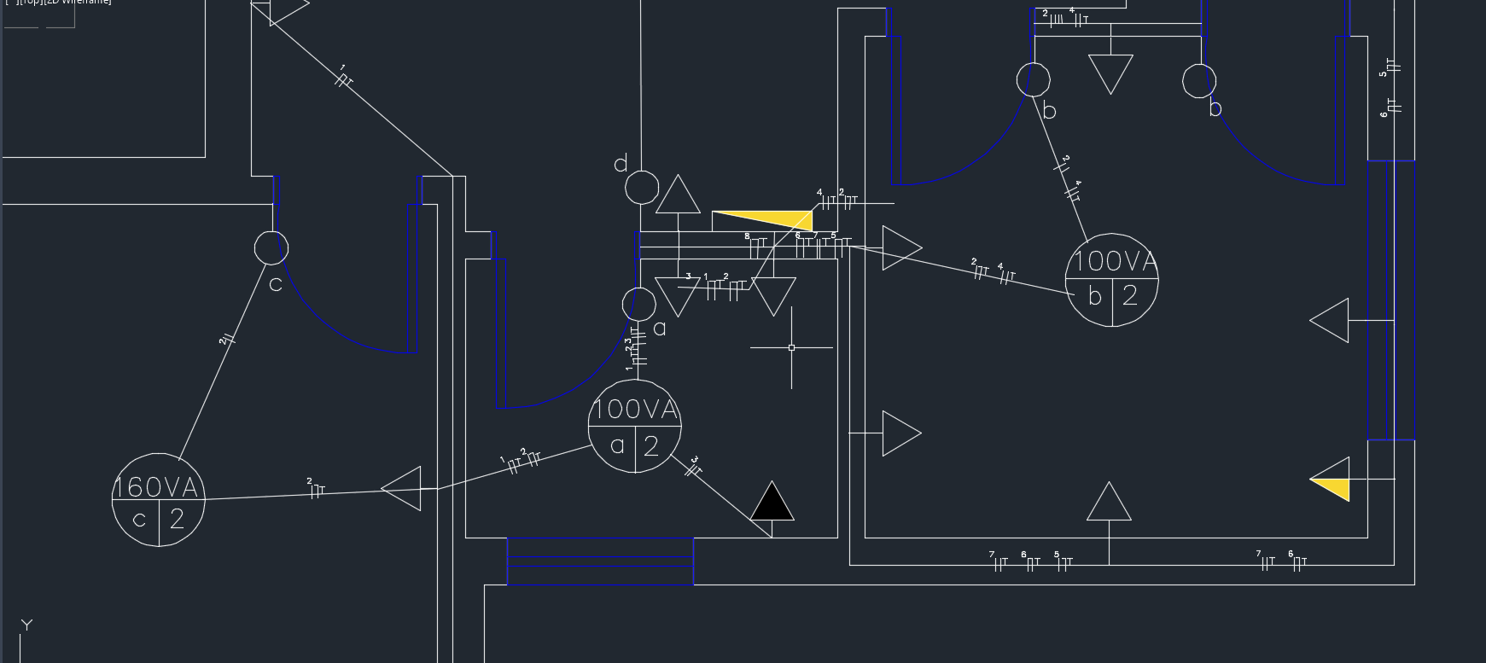
DIFERENCIAL

Slide 8
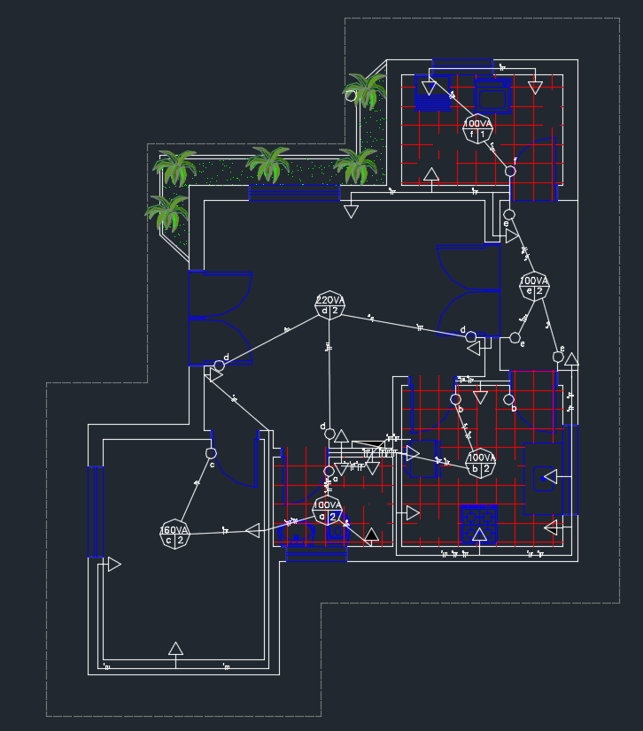

Slide 9
Bibliográfia
<a href="https://br.freepik.com/vetores/abstrato">Abstrato vetor criado por vectorjuice - br.freepik.com</a>
<a href='https://br.freepik.com/vetores/abstrato'>Abstrato vetor criado por Harryarts - br.freepik.com</a>

